Slide 1
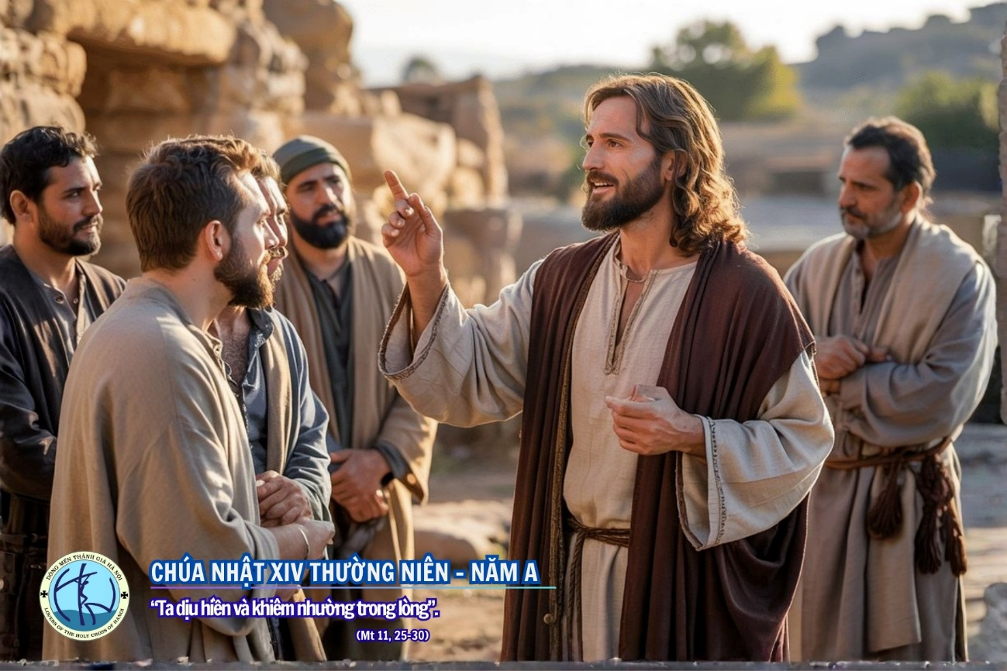

Slide 2
ĐẾN TRƯỚC NHAN NGÀI

Slide 3

ĐK. (Hãy đến trước nhan) Hãy đến trước nhan Ngài. Hồn ơi reo lên ý thơ, đàn ơi vang lên tiếng tơ ca mừng Vua Chí Thánh.

Slide 4
(Hãy đến trước nhan) Hãy đến trước nhan Ngài. Cùng tôn vinh Thiên Chúa ta là Vua trên muôn các Vua danh Ngài luôn vững bền.

Slide 5
1. Hãy ca khen Ngài tình Chúa thật khôn sánh trung tín vượt ngàn mây, công lý vững bền nguồn suối hồng ân chan chứa mọi nơi.

Slide 6
ĐK. (Hãy đến trước nhan) Hãy đến trước nhan Ngài. Hồn ơi reo lên ý thơ, đàn ơi vang lên tiếng tơ ca mừng Vua Chí Thánh.

Slide 7
(Hãy đến trước nhan) Hãy đến trước nhan Ngài. Cùng tôn vinh Thiên Chúa ta là Vua trên muôn các Vua danh Ngài luôn vững bền.

Slide 8
2. Hỡi muôn tâm hồn đặt vững niềm tin Chúa. Chúa sẽ chẳng bỏ rơi. Chúa sẽ chẳng rời. Ngài mãi một niềm ưu ái chở che.

Slide 9
ĐK. (Hãy đến trước nhan) Hãy đến trước nhan Ngài. Hồn ơi reo lên ý thơ, đàn ơi vang lên tiếng tơ ca mừng Vua Chí Thánh.

Slide 10
(Hãy đến trước nhan) Hãy đến trước nhan Ngài. Cùng tôn vinh Thiên Chúa ta là Vua trên muôn các Vua danh Ngài luôn vững bền.

Slide 12
Đáp ca

Slide 13
Lạy Chúa con xin chúc tụng Danh Chúa tự giờ đây cho đến mãi muôn đời.

Slide 14
alleluia

Slide 15
Chúa phán: “Con chiên Ta thì nghe tiếng Ta, Ta biết chúng và chúng theo bước của Ta”.

Slide 17
DÂNG LỄ VẬT

Slide 18
ĐK. Rượu nho bánh miến con dâng về dâng về Chúa từ nhân. Nguyện xin Thiên Chúa ban dư tràn dư tràn những hồng ân.

Slide 19
1. Con xin dâng lên tình yêu thiết tha cùng muôn tiếng ca. Ghi trong tâm tư ngàn muôn ước mơ cùng năm tháng qua.

Slide 20
ĐK. Rượu nho bánh miến con dâng về dâng về Chúa từ nhân. Nguyện xin Thiên Chúa ban dư tràn dư tràn những hồng ân.

Slide 21
2. Con xin dâng lên này thân xác con nhiều khi yếu đau. Xin thương ban ơn để năm tháng sau được thêm sức hơn.

Slide 22
ĐK. Rượu nho bánh miến con dâng về dâng về Chúa từ nhân. Nguyện xin Thiên Chúa ban dư tràn dư tràn những hồng ân.

Slide 23
3. Con xin dâng lên niềm tin sắt son vượt qua khó nguy. Khi con an vui hoặc khi đắng cay được yêu Chúa thôi.

Slide 24
ĐK. Rượu nho bánh miến con dâng về dâng về Chúa từ nhân. Nguyện xin Thiên Chúa ban dư tràn dư tràn những hồng ân.

Slide 25
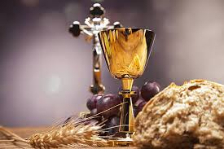
3. Con xin dâng lên niềm tin sắt son vượt qua khó nguy. Khi con an vui hoặc khi đắng cay được yêu Chúa thôi.

Slide 26
CHÚA CẤT TIẾNG MỜI

Slide 27
ĐK. Chúa cất tiếng gọi mời nào hỡi những ai vất vả nặng nề hãy đến cùng Ta. Ta bồi dưỡng cho tâm hồn nghỉ ngơi bao ưu sầu sẽ vơi sống mến yêu cuộc đời.

Slide 28
1. Kề bên nhan Chúa lòng con thôi hết bao lo âu nhọc nhằn. Dù bao trái ngang rồi cũng sẽ tan như mây trời trên ngàn. Niềm vui bên Chúa cho con hết đau thương qua đi nỗi tơ vương xua đi những chán chường. Để lại trong con tình thương Chúa ban, là niềm hạnh phúc bình an.

Slide 29
ĐK. Chúa cất tiếng gọi mời nào hỡi những ai vất vả nặng nề hãy đến cùng Ta. Ta bồi dưỡng cho tâm hồn nghỉ ngơi bao ưu sầu sẽ vơi sống mến yêu cuộc đời.

Slide 30
2. Tìm về bên Chúa lòng con thôi hết bao hơn thua lợi danh. Tìm lại chính con còn đang ngổn ngang với bao điều lỡ làng. Cận kề bên Chúa cho con hết hoang mang thôi cay đắng than van , thôi chua xót nhân gian. Lời Ngài yêu thương làm con vững tâm , ngọt ngào đầm ấm dường bao.

Slide 31
ĐK. Chúa cất tiếng gọi mời nào hỡi những ai vất vả nặng nề hãy đến cùng Ta. Ta bồi dưỡng cho tâm hồn nghỉ ngơi bao ưu sầu sẽ vơi sống mến yêu cuộc đời.

Slide 32
3. Tình Ngài tha thiết lòng con chỉ biết hát lên câu tạ ơn. Tình Ngài lớn lao để con sống sao cho đẹp ngời cõi đời. Một đời như Chúa con gieo rắc an vui bao gian khó không lui luôn chia sớt ngậm ngùi. Một đời khiêm nhu phục vụ hết tâm, một đời nghĩa thiết tình thâm.

Slide 33
ĐK. Chúa cất tiếng gọi mời nào hỡi những ai vất vả nặng nề hãy đến cùng Ta. Ta bồi dưỡng cho tâm hồn nghỉ ngơi bao ưu sầu sẽ vơi sống mến yêu cuộc đời.

Slide 35
Xin bên con Chúa ơi

Slide 36
1. Những bước đường con đang đi, bước theo Ngài nào đâu xá chi. Những bước đường lên Calvê, cùng Giêsu hiến thành hy tế. Đường gian nan nhiều lầm than, nhưng đời có Chúa con hằng vững an. Chỉ nguyện xin Ngài bên con, cùng chia sớt đắng cay ngọt bùi.

Slide 37
ĐK: Xin bên con Chúa ơi, cho con an vui đời theo Chúa. Xin bên con Chúa ơi, đừng mặc con độc hành đêm tối. Xin bên con Chúa hỡi, dìu dắt con trên đường tín thành. Xin bên con Chúa đừng xa con, đừng bỏ con một mình đơn côi.

Slide 38
2. Giấc mộng vàng sao tan mau, phút mơ hồ ngoảnh nhìn trước sau. Có ai còn bên con đâu, chỉ mình con đơn hành lẻ bước. Ngài nơi đâu, Ngài ở đâu?. Sao chẳng bên con khi hồn nghiêng ngả?. Ngài, Ngài ơi, này thân con, bao tan nát khổ đau tơi bời.

Slide 39
ĐK: Xin bên con Chúa ơi, cho con an vui đời theo Chúa. Xin bên con Chúa ơi, đừng mặc con độc hành đêm tối. Xin bên con Chúa hỡi, dìu dắt con trên đường tín thành. Xin bên con Chúa đừng xa con, đừng bỏ con một mình đơn côi.

Slide 40
3. Giữa đêm trường bao cô đơn, vững tin vào ngày mai sáng hơn. Chúa vẫn hằng luôn bên con, dù đôi khi con nào nhận thấy. Ngài yêu thương, Ngài chở che. Vẫn hằng nâng niu khi đời dâu bể, chẳng bỏ con, chẳng xa con. Khi hạnh phúc lẫn khi ê chề.

Slide 41
ĐK: Xin bên con Chúa ơi, cho con an vui đời theo Chúa. Xin bên con Chúa ơi, đừng mặc con độc hành đêm tối. Xin bên con Chúa hỡi, dìu dắt con trên đường tín thành. Xin bên con Chúa đừng xa con, đừng bỏ con một mình đơn côi.

Slide 43
MẸ ĐẦY ƠN PHÚC

Slide 44
ĐK. Hỡi Mẹ đầy ơn phúc đời đời diễm phúc Chúa ở cùng Mẹ. Hỡi Mẹ đầy ơn phúc là người diễm phúc đã sinh Con Chúa Trời. Hỡi Mẹ đầy ơn phúc Mẹ hằng cứu giúp xin cứu giúp con. Trên đường đời con đi gặp nhiều gian nguy Mẹ chớ quên con.

Slide 45
1. Mẹ được ơn trinh thai đẹp xinh nào ai sánh bằng. Là vầng trăng đêm thu trong sáng chiếu soi dương trần. Là mùa xuân muôn hoa tươi thắm tỏa lan muôn phương. Là tình thương bao la dung thứ những khi lỗi lầm.

Slide 46
ĐK. Hỡi Mẹ đầy ơn phúc đời đời diễm phúc Chúa ở cùng Mẹ. Hỡi Mẹ đầy ơn phúc là người diễm phúc đã sinh Con Chúa Trời. Hỡi Mẹ đầy ơn phúc Mẹ hằng cứu giúp xin cứu giúp con. Trên đường đời con đi gặp nhiều gian nguy Mẹ chớ quên con.

Slide 47
2. Mẹ đầy dư ơn thiêng cao quý đoàn con kính chào. Là niềm tin yên vui chan chứa suối ơn dạt dào. Là vì sao trong cơn giông tố dẫn đưa con đi. Là vòng tay yêu thương êm ái ủi an bao người.

Slide 48
ĐK. Hỡi Mẹ đầy ơn phúc đời đời diễm phúc Chúa ở cùng Mẹ. Hỡi Mẹ đầy ơn phúc là người diễm phúc đã sinh Con Chúa Trời. Hỡi Mẹ đầy ơn phúc Mẹ hằng cứu giúp xin cứu giúp con. Trên đường đời con đi gặp nhiều gian nguy Mẹ chớ quên con.

